Slide 1
Introducción a la Inteligencía Artificial
Dr. Arnulfo Pérez

Slide 2
Dr. Arnulfo Pérez Pérez
arnulfo.perez@zintegra.com
Ph.D. Electrical and Computer Engineering
THE UNIVERSITY OF TENNESSEE, KNOXVILLE
Disertación: Parallel Segmentation of Range Images on a Hypercube-connected Distributed Computer.
M.S. Electrical and Computer Engineering
THE UNIVERSITY OF TENNESSEE, KNOXVILLE
Tesis: Mask Decompositions for Digital Image Processing.
Licenciatura en Física
UNIVERSIDAD AUTÓNOMA DE NUEVO LEÓN
Tesis: Análisis Teórico experimental del comportamiento temporal de potenciales transmembrana de un axón.

Slide 3
Objetivos
Analizar el impacto de la IA en el empleo y la organización del trabajo.
Comprender el fenómeno de las alucinaciones en IA y cómo gestionarlas.
Explorar asistentes de IA abiertos como Copilot y Gemini.
Identificar buenas prácticas para crear prompts efectivos.
Proponer competencias clave para individuos en un mundo dominado por IA.

Slide 4
Riesgos/Escenarios
Los motivos de los proveedores son opacos
Alucinaciones (Los LLM no son confiables)
Respuestas sicofanticas
Los datos compartidos con servicios de AI están expuestos
Dependencia tecnológica

Slide 5
Impacto laboral
Automatización de tareas repetitivas → reducción de empleos administrativos.
Plataformas algorítmicas → trabajo fragmentado, vigilancia digital y pérdida de autonomía.
IA en la toma de decisiones → sesgos y decisiones opacas.
Nuevos roles: entrenadores de IA, diseñadores de prompts, auditores algorítmicos.
IA como herramienta de productividad en sectores creativos, educativos y científicos.
Rediseño organizacional: estructuras más horizontales, trabajo híbrido y colaborativo.

Slide 6
Large Reasoning Models (LRMs)
Modelos de IA especializados en razonamiento estructurado.
OpenAI’s o1/o3
DeepSeek-R1
Claude 3.7 Sonnet Thinking
Gemini Thinking
LLM + test-time inference reinforcment training

Slide 7
Test-Time Reinforcement Learning
Inferencia en tiempo de prueba (test-time inference): El modelo realiza predicciones sobre datos nuevos sin haber sido ajustado específicamente para ellos.
Entrenamiento por refuerzo (Reinforcement Learning, RL): El modelo mejora sus respuestas mediante retroalimentación basada en recompensas, incluso sin datos etiquetados.
Adaptación dinámica: En lugar de entrenar el modelo solo antes del despliegue, se le permite evolucionar durante la inferencia, ajustando sus parámetros en función de su rendimiento en tareas específicas.

Slide 8
Alucinaciones
Respuestas falsas, incoherentes o inventadas
Verificación cruzada con fuentes confiables.
Preguntas de seguimiento para evaluar coherencia.
Revisión de citas y referencias proporcionadas por la IA.
Prompts ambiguos o contradictorios.
Solicitudes fuera del dominio del modelo.
Entre más larga sea la respuesta mayor la probabilidad de incoherencia.

Slide 9

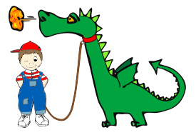
La singularidad
The alignment problem

Slide 10
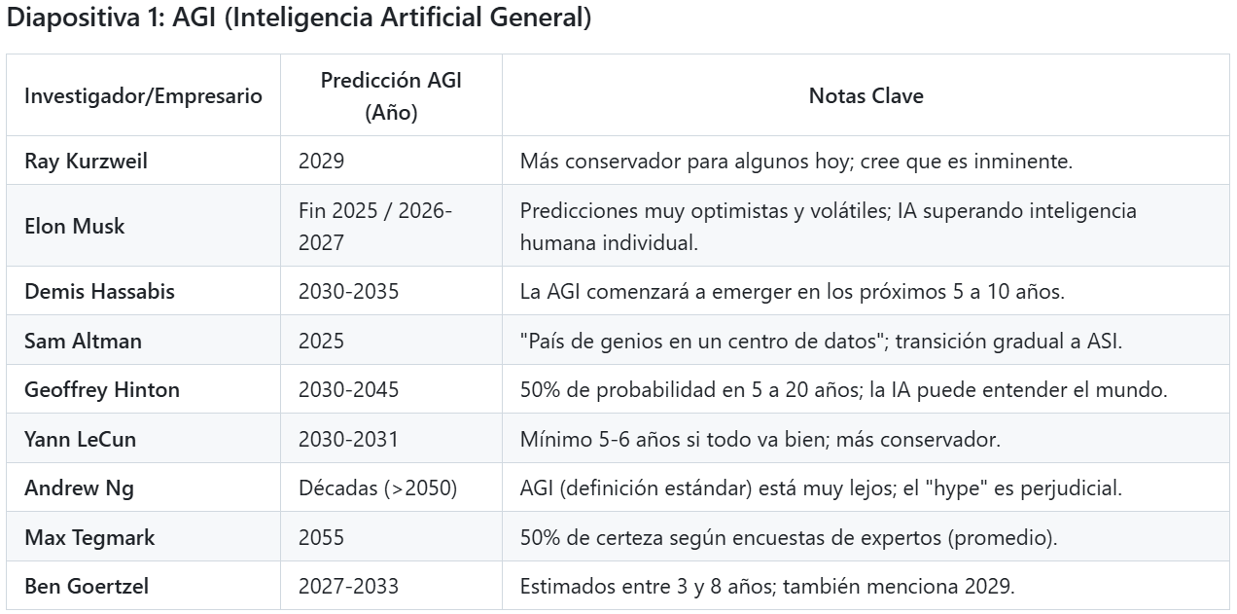

Slide 11
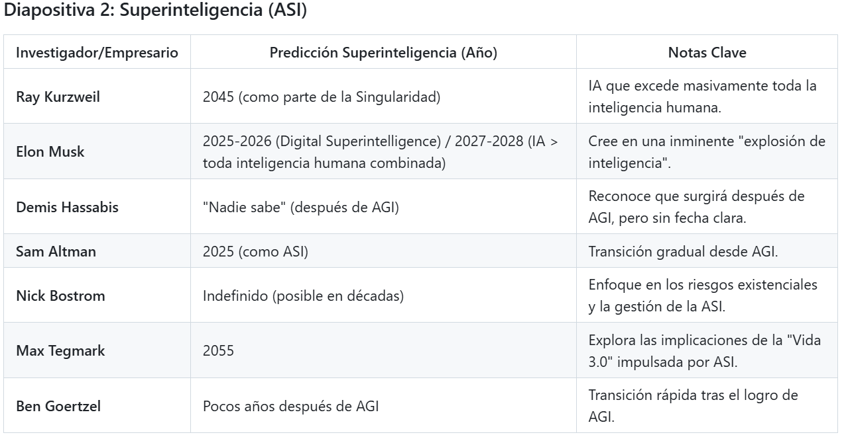

Slide 12
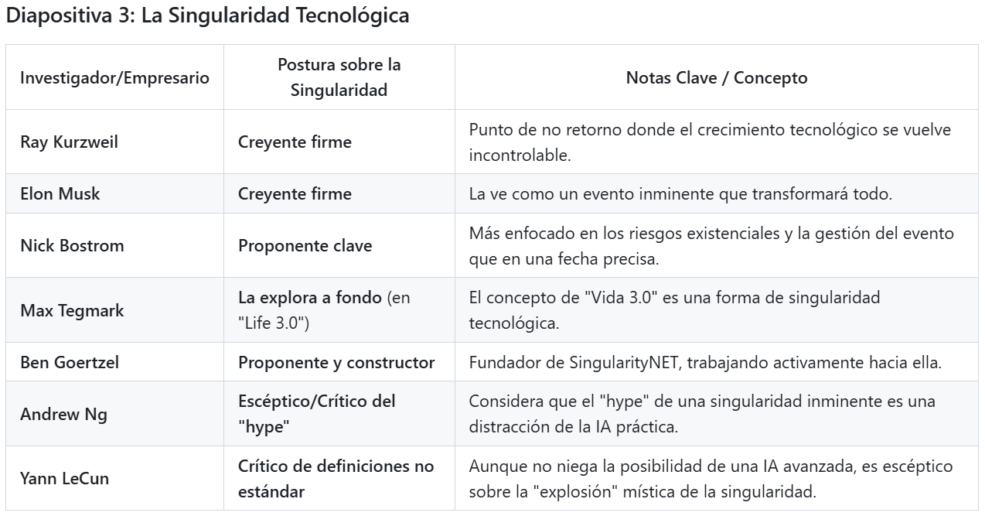

Slide 13
Agentes inteligentes
Percibe su entorno (digital o físico)
Toma decisiones autónomas para alcanzar objetivos definidos
Actúa sobre interfaces, APIs o entornos operativos
Aprende o adapta su comportamiento con base en retroalimentación

Slide 14
Agentes inteligentes
Modo de operación de chatbots como ChatGPT y Grok
Más del 40% de los proyectos de agentes fracasarán antes de 2027
Solo 130 proveedores de agentes tienen aplicaciones reales
~30% evasión de tareas, navegación limitada, interacción social deficiente
15% de las decisiones laborales diarias serán tomadas por agentes.
33% de las aplicaciones empresariales incluirán agentes.

Slide 15
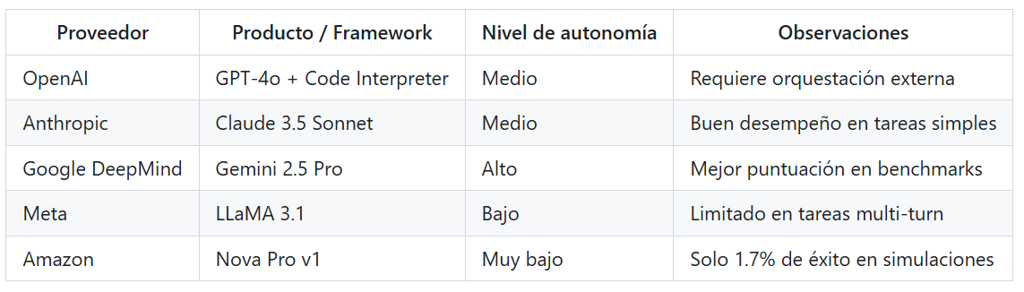
Agentes inteligentes

Slide 16
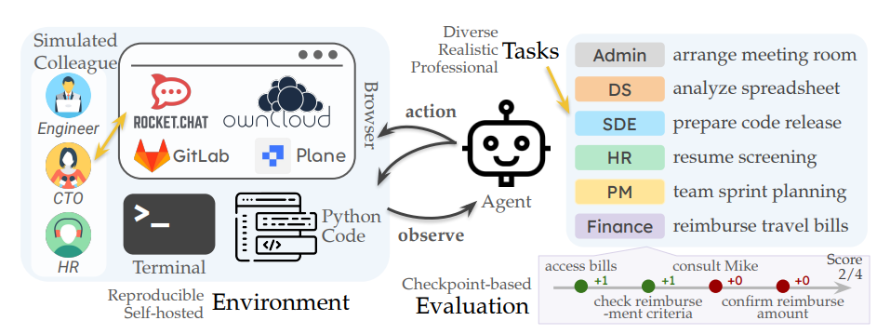
Carnegie Mellon

Slide 17
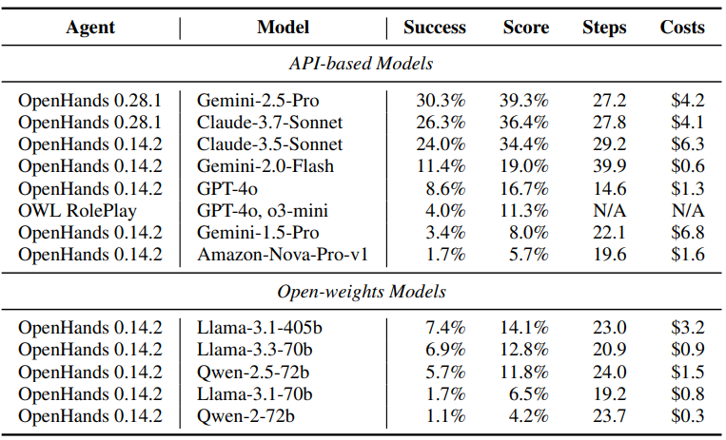
The Agent Company

Slide 18
Prompts
Mejores prácticas
Especificidad: “Resume este texto en 3 frases para un estudiante de secundaria.”
Contexto/persona: “Actúa como un asesor legal y explica esta cláusula.”
Formato deseado: “Devuélvelo en forma de tabla con 3 columnas.”
Tono y estilo: “Usa un lenguaje informal y motivador.”

Slide 19
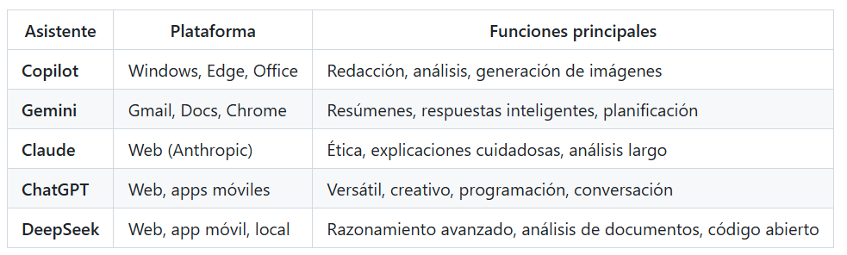
Asistentes inteligentes

Slide 20
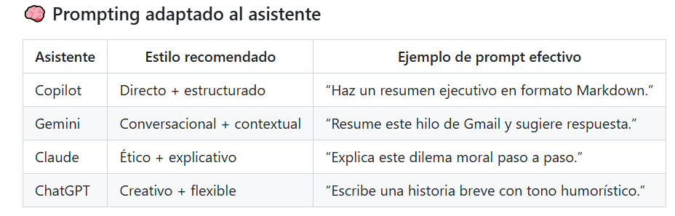

Slide 21
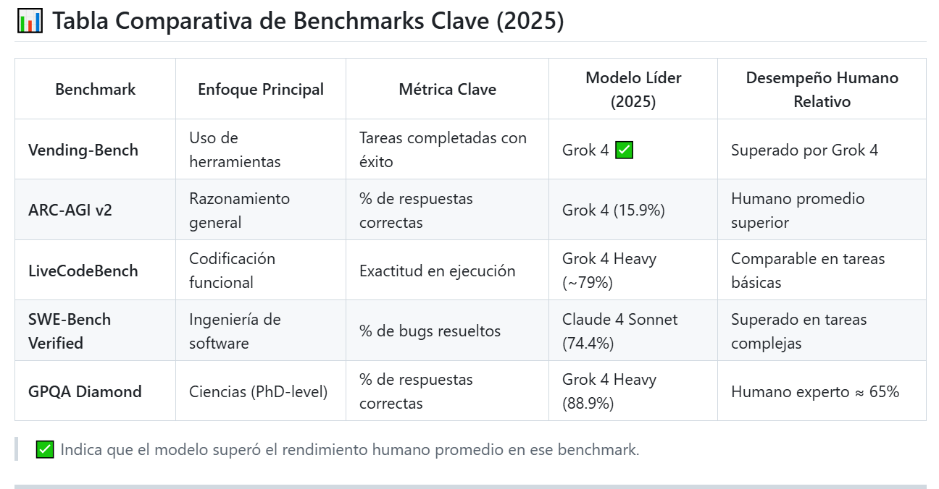
Grok 4

Slide 22
ChatGPT 5.0
Mejoras razonamiento
Full-stack
Alucinaciones 15%
Multimodal
Agentes autónomos
Benchmarks

Slide 23
Competencias para la IA
Técnicas
Alfabetización digital y manejo de datos.
Ingeniería de prompts y razonamiento computacional.
Evaluación crítica de modelos y resultados.
💡 Blandas
Pensamiento crítico y resolución de problemas.
Inteligencia emocional y comunicación efectiva.
Adaptabilidad y aprendizaje continuo.
🧭 Éticas y estratégicas
Comprensión del alignment problem.
Capacidad para auditar decisiones algorítmicas.
Participación en debates sobre gobernanza tecnológica.

